Slide 1




Схема управления сотрудниками (HR)

Slide 2
Схема управления сотрудниками (HR)
DEPARTMENTS
department_id
department name
manager_id
location_id
LOCATIONS
location_id
street address
postal code
city
state province
Country id
JOB_HISTORY employee_id
start_date
end_date
job_id
department_id
EMPLOYEES
employee_id
first_name
last_name
email
phone_number
hire_date
job_id
salary
commission_pct
manager_id
department_id
COUNTRIES
country_id
country_name
region_id
JOBS job_id
job_title
min_salary
max_salary
REGIONS
region_id
region_name

Slide 3
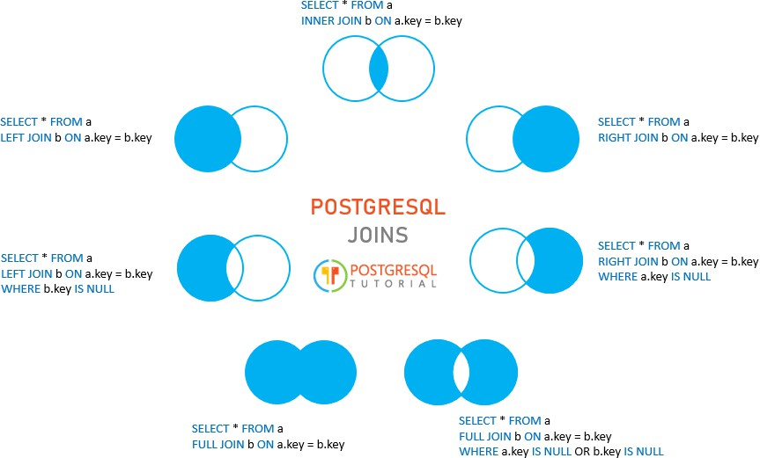
JOIN`ы (Соединения) в SQL
7
5

Slide 4

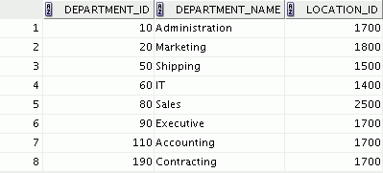

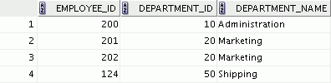

Получение данных из нескольких таблиц
EMPLOYEES
DEPARTMENTS
…
…

Slide 5
Типы Соединений
Соединения, соответствующие стандарту SQL:1999, включают следующее:
Соединения с оператором USING
Соединения с оператором ON
OUTER соединения:
LEFT OUTER JOIN
RIGHT OUTER JOIN
FULL OUTER JOIN
CROSS JOIN

Slide 6
Объединение таблиц с использованием синтаксиса SQL:1999
Используйте соединение для запроса данных из нескольких таблиц:
SELECT table1.column, table2.column
FROM table1
[JOIN table2 USING (column_name)] |
[JOIN table2
ON (table1.column_name = table2.column_name)]|
[LEFT|RIGHT|FULL OUTER JOIN table2
ON (table1.column_name = table2.column_name)]|
[CROSS JOIN table2];

Slide 7
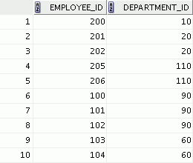
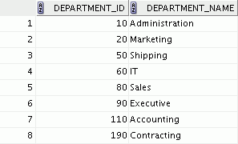
Соединения по колонками
EMPLOYEES
DEPARTMENTS
…
Primary key
Foreign key

Slide 8
Создание объединений с оператором ON
Условие соединения для естественного соединения в основном представляет собой эквисоединение всех столбцов с одинаковым именем.
Используйте оператор ON, чтобы указать произвольные условия или указать столбцы для соединения.
Условие соединения отделено от других условий поиска.
Оператор ON упрощает понимание кода.

Slide 9
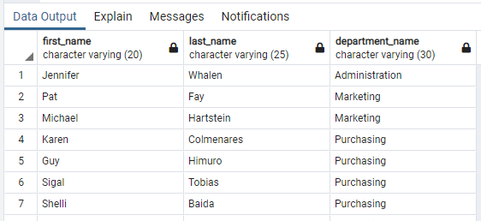
Извлечение записей с помощью оператора ON
select
emp.first_name
, emp.last_name
, dept.department_name
from employees as emp
join departments as dept
on emp.department_id = dept.department_id

Slide 10
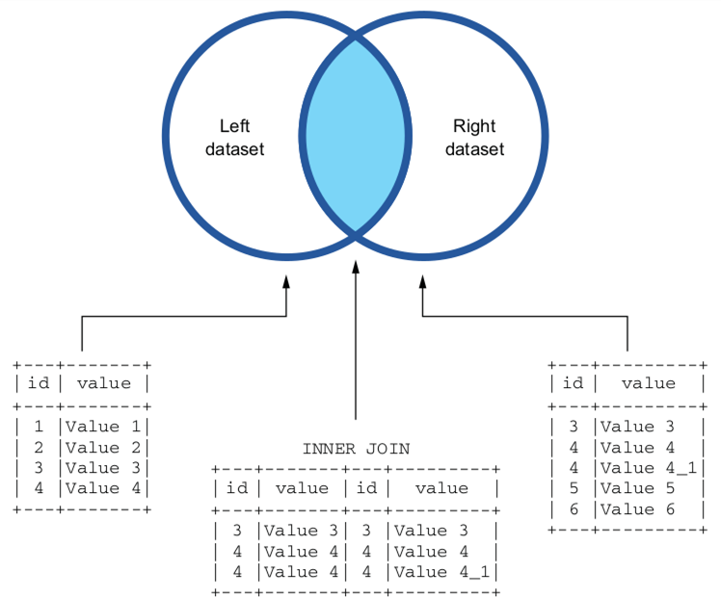
Inner Join
https://www.db- fiddle.com/f/fUfQvv8QaXG5wdMW r9zzbA/5
7
5

Slide 11
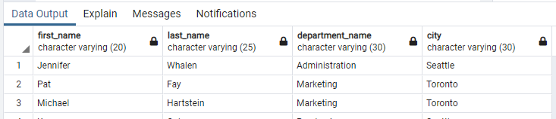
Создание трехсторонних соединений с помощью оператора ON
select
emp.first_name
, emp.last_name
, dept.department_name
, loc.city
from employees as emp
join departments as dept
on emp.department_id = dept.department_id
join locations as loc
on dept.location_id = loc.location_id;

Slide 12
Применение дополнительных условий к соединению
Используйте оператор AND или оператор WHERE для применения дополнительных условий:
select
emp.employee_id
, emp.first_name
, emp.last_name
, dept.department_name
, loc.city
from employees as emp
join departments as dept
on emp.department_id = dept.department_id
join locations as loc
on dept.location_id = loc.location_id and
emp.employee_id = 200;

Slide 13
Применение дополнительных условий к соединению
Используйте оператор AND или оператор WHERE для применения дополнительных условий:
select
emp.employee_id
, emp.first_name
, emp.last_name
, dept.department_name
, loc.city
from employees as emp
join departments as dept
on emp.department_id = dept.department_id
join locations as loc
on dept.location_id = loc.location_id
where
emp.employee_id = 200;

Slide 14
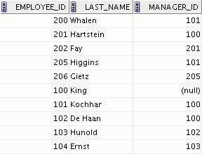
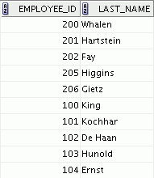
Соединение таблицы самой с собой
EMPLOYEES (WORKER)
EMPLOYEES (MANAGER)
…
…
MANAGER_ID в таблице WORKER table – это EMPLOYEE_ID в таблице MANAGER.

Slide 15
Само-cоединение с применением оператора ON
select
emp.first_name
, emp.last_name
, mgr.first_name
, mgr.last_name
from employees as emp
left join employees as mgr
on emp.manager_id = mgr.employee_id;

Slide 16
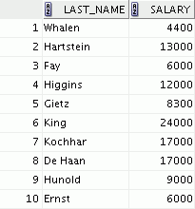
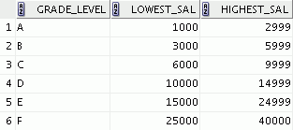

Неравнозначные соединения
EMPLOYEES
JOBS
Таблица JOBS определяет диапазон значений LOWEST_SAL и HIGHEST_SAL для каждого GRADE_LEVEL. Таким образом, столбец GRADE_LEVEL можно использовать для назначения оценок каждому сотруднику.
…

Slide 17
Неравнозначные соединения| Пример запроса
select
emp.employee_id
, emp.first_name
, emp.last_name
, emp.salary
, jobs.job_title
from employees as emp
left join jobs
on emp.job_id = jobs.job_id and
emp.salary between jobs.min_salary and jobs.max_salary;

Slide 18
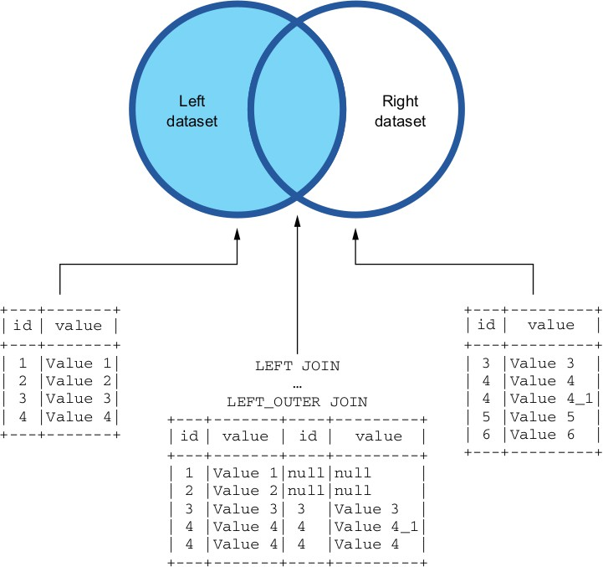
Left [OUTER] Join
https://www.db- fiddle.com/f/wHak6mbZeymqcSSg FzPEuP/3
7
7

Slide 19
INNER и OUTER Соединения
В SQL:1999 соединение двух таблиц, возвращающее только совпадающие строки, называется INNER-соединением.
Соединение двух таблиц, возвращающее результаты INNER-соединения, а также несовпадающие строки из левой (или правой) таблицы, называется левым (или правым) OUTER-соединением.
Соединение двух таблиц, возвращающее результаты INNER-соединения, а также результаты левого и правого соединения, называется полным OUTER-соединением.

Slide 20
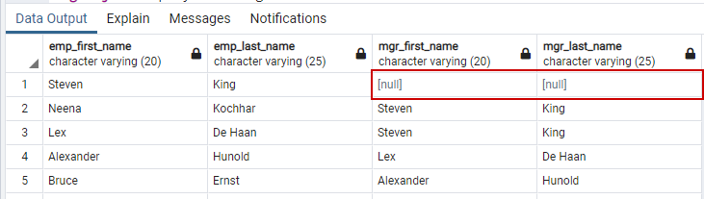
LEFT OUTER JOIN
select
emp.first_name as emp_first_name
, emp.last_name as emp_last_name
, mgr.first_name as mgr_first_name
, mgr.last_name as mgr_last_name
from employees as emp
left join employees as mgr
on emp.manager_id = mgr.employee_id;

Slide 21
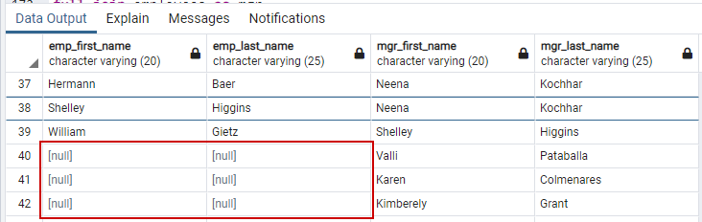
RIGHT OUTER JOIN
select
emp.first_name as emp_first_name
, emp.last_name as emp_last_name
, mgr.first_name as mgr_first_name
, mgr.last_name as mgr_last_name
from employees as emp
right join employees as mgr
on emp.manager_id = mgr.employee_id;

Slide 22
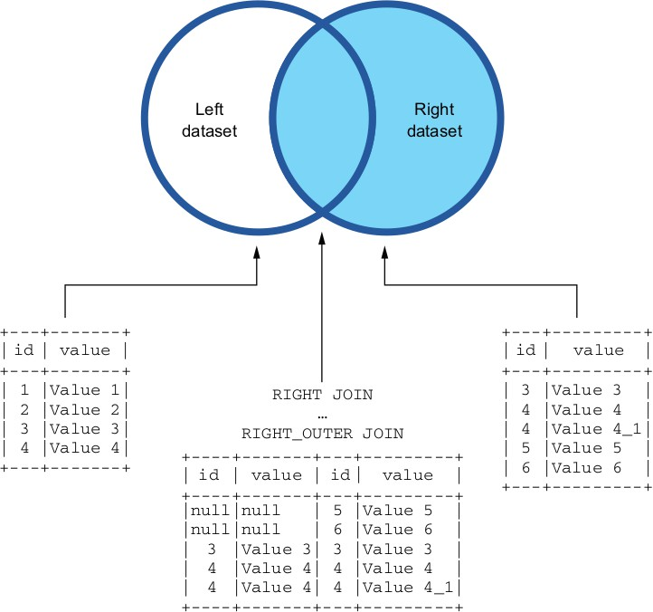
Right [OUTER] Join
7
8

Slide 23
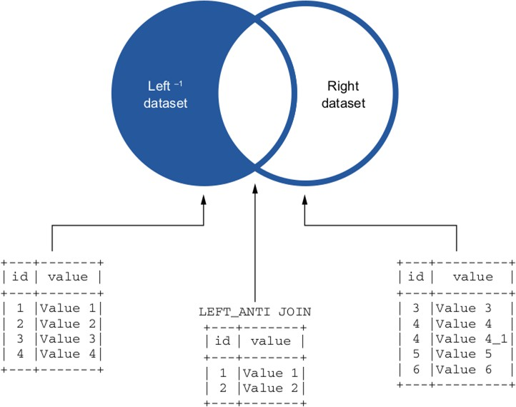
Left-Anti Join
https://www.db- fiddle.com/f/6dPvL1tA3WLc98u7p Hz9ZQ/1
8
0

Slide 24
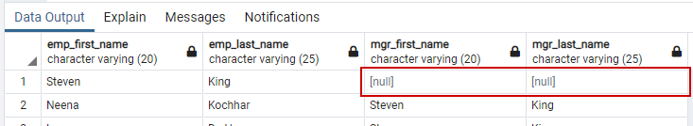
FULL OUTER JOIN
select
emp.first_name as emp_first_name
, emp.last_name as emp_last_name
, mgr.first_name as mgr_first_name
, mgr.last_name as mgr_last_name
from employees as emp
full join employees as mgr
on emp.manager_id = mgr.employee_id;

Slide 25
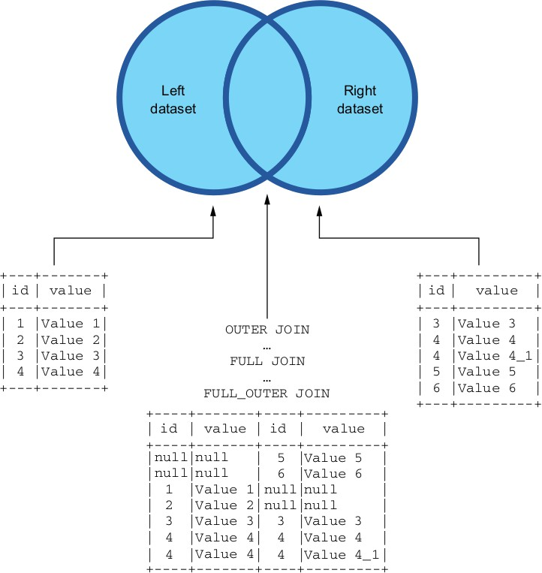
FULL [Outer] Join
7
6

Slide 26
Декартовы произведения
Декартово произведение образуется, когда:
Условие соединения пропущено.
Условие соединения недействительно.
Все строки первой таблицы соединяются со всеми строками второй таблицы.
Всегда включайте действительное условие соединения, если хотите избежать декартова произведения.

Slide 27
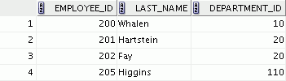
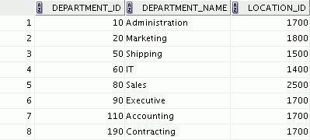




Создание декартова произведения
EMPLOYEES (20 строк)
DEPARTMENTS (8 строк)
…
Декартово произведение: 20 x 8 = 160 строк
…
…

Slide 28
Создание перекрестных соединений
Ключевое слово CROSS JOIN создает перекрестный продукт двух таблиц.
Это также называется декартовым произведением двух таблиц.
select
emp.first_name
, emp.last_name
, dept.department_name
from employees as emp
cross join departments as dept;

Slide 29
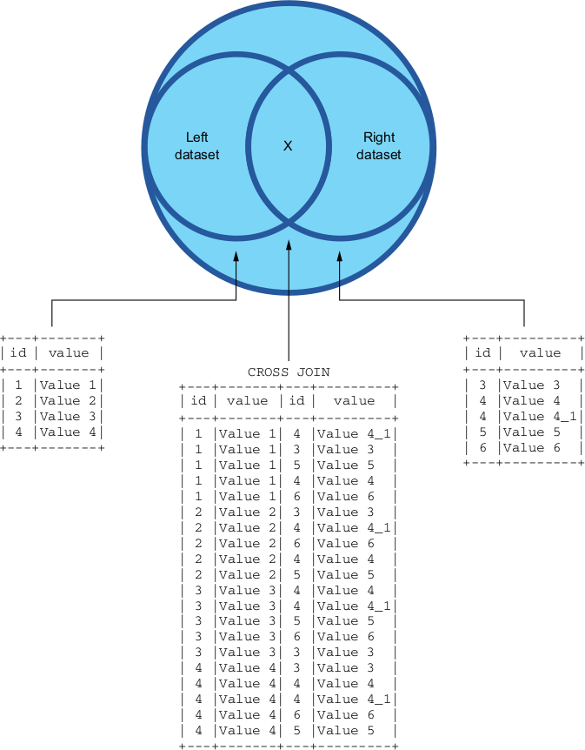
Cross-Join
8
1

Slide 30

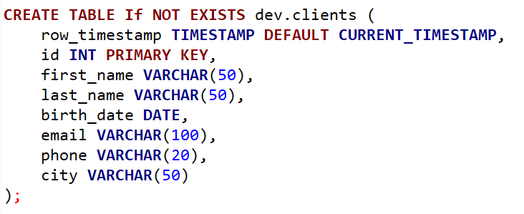

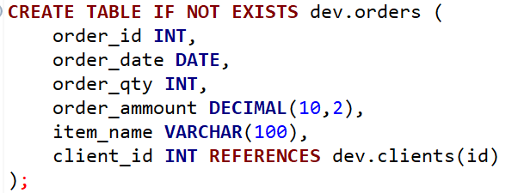
Схема данных: Клиенты и Заказы
8
1

Slide 31
Схема данных: Клиенты и Заказы | Задачи
-- Задание 1: Найти клиентов, которые делали хотя бы один заказ
-- + Найти клиентов, которые НЕ делали заказы
-- Задание 2: Вывести клиентов, их город, и список всех товаров, которые они заказывали, а также дату заказа
-- Задание 3: Вывести ФИО клиента, город и текст «сумма заказа выше 1000» или «менее 1000» в зависимости от значения order_ammount
-- Задание 4: Найти клиентов, которые делали заказы в 2025 году, и вывести их имя, фамилию и дату заказа
-- Задание 5: Найти города, из которых ниразу не дедали заказы
-- Задание 6: Вывести клиентов, их город, из возраст, их возрастную группу (ранее решали),
-- список всех товаров, которые они заказывали, дату заказа
8
1

Slide 32
Вопрос
Если вы соединяете таблицу с самой собой, какой тип соединения вы используете?
Неравнозначные соединения
INNER JOIN
LEFT OUTER join
RIGHT OUTER join
FULL OUTER join
Само-соединение
Декартово произведение

Slide 33


Slide 34
Подзапросы
Подзапрос: типы, синтаксис и рекомендации
Подзапросы с одной строкой:
Подзапросы с несколькими строками
Применение ALL или ANY операторов.
Применение оператора EXISTS
Нулевые значения в подзапросе

Slide 35



Использование подзапроса для решения проблемы
У кого зарплата больше, чем у <имя сотрудника >?
Главный запрос:
Какие сотрудники имеют зарплату выше, чем у Генадия?
Подзапрос:
Какая у Генадия зарплата?

Slide 36
Синтаксис подзапроса
Подзапрос (внутренний запрос) выполняется перед основным запросом (внешним запросом).
Результат подзапроса используется основным запросом.
SELECT select_list
FROM table
WHERE expr operator
(SELECT select_list
FROM table);

Slide 37
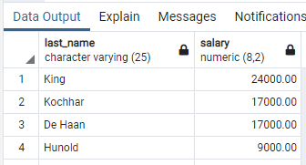
Применение Подзапроса
SELECT last_name, salary
FROM employees
WHERE salary >
(SELECT salary
FROM employees
WHERE last_name = 'Abel');
11000

Slide 38
Правила работы с подзапросом
Включите подзапросы в скобки.
Для удобства чтения размещайте подзапросы справа от условия сравнения. (Однако подзапрос может находиться по обе стороны от оператора сравнения.)
Используйте однострочные операторы с однострочными подзапросами и многострочные операторы с многострочными подзапросами.

Slide 39
Типы Подзапросов
Одно-строчный подзапрос:
Много-строчный подзапрос:
Main query
Subquery
returns
ST_CLERK
Main query
Subquery
returns
ST_CLERK
SA_MAN

Slide 40
Однострочный подзапрос
Возвращает только одну строку
Использует однострочные операторы сравнения
Оператор
Значение
=
Эквивалентно
>
Больше
>=
Больше или равно
<
Меньше
<=
Меньше или равно
<> !=
Не равно

Slide 41

Выполнение однострочного подзапроса
SELECT last_name, job_id, salary
FROM employees
WHERE job_id =
(SELECT job_id
FROM employees
WHERE last_name = 'Lorentz')
AND salary >
(SELECT salary
FROM employees
WHERE last_name = 'Lorentz');
SA_REP
8600

Slide 42

Внутренний запрос не вернул ни одной строки
SELECT last_name, job_id
FROM employees
WHERE job_id =
(SELECT job_id
FROM employees
WHERE last_name = 'Lorentz');
Подзапрос не возвращает никаких строк, поскольку нет сотрудника с именем «Lorentz».

Slide 43
Много-строчные запросы
Возвращает более одной строки
Используйте операторы сравнения нескольких строк
Оператор
Значение
IN
Равно одному из значений в списке
ANY
Должно предшествовать =, !=, >, <, <=, >=. Возвращает TRUE, если в наборе результатов подзапроса существует хотя бы один элемент, для которого отношение TRUE.
ALL
Должно предшествовать =, !=, >, <, <=, >=. Возвращает TRUE, если отношение TRUE для всех элементов в наборе результатов подзапроса.

Slide 44
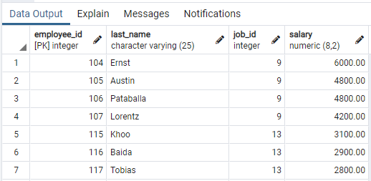
Применение оператора ANY в подзапросах с несколькими строками
SELECT employee_id, last_name, job_id, salary
FROM employees
WHERE salary < ANY
(SELECT salary
FROM employees
WHERE job_id = 6)
AND job_id <> 6;

Slide 45
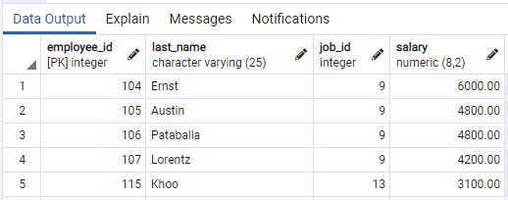
Применение оператора ALL в подзапросах с несколькими строками
select employee_id, last_name, job_id, salary
from employees
where salary < all
(select salary
from employees
where job_id = 6)
and job_id <> 6;

Slide 46
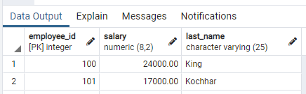
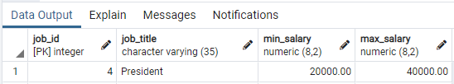
Применение оператора EXISTS
SELECT employee_id,salary,last_name FROM employees M
WHERE EXISTS
(SELECT employee_id FROM employees W
WHERE (W.manager_id=M.employee_id) AND W.salary > 10000);
SELECT * FROM jobs
WHERE NOT EXISTS
(SELECT * FROM employees
WHERE employees.job_id = jobs.job_id and
employees.manager_id is not null);

Slide 47

NULL значения в подзапросах
SELECT emp.last_name
FROM employees emp
WHERE emp.employee_id NOT IN
(SELECT mgr.manager_id
FROM employees mgr);
Подзапрос не возвращает строк, поскольку одно из значений, возвращаемых подзапросом, равно NULL.

Slide 48
Вопрос
Применение подзапроса эквивалентно выполнению двух последовательных запросов и использованию результата первого запроса в качестве поисковых значений во втором запросе.
Да
Нет

Slide 49
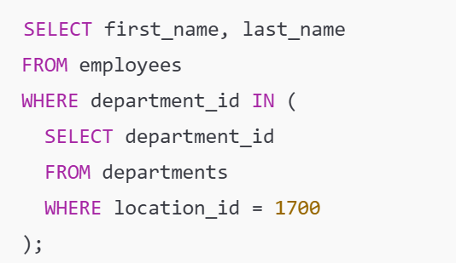
Пример: обычный подзапрос в WHERE IN

Slide 50
Эквивалент двух обычных запросов
1) Выполнить первый запрос:
2) Вставить полученные department_id во второй:

Slide 51


Объединения: UNION и UNION ALL
СМОТРИ В БУДУЩЕЕ. ИНВЕСТИРУЙ В ЗНАНИЯ.

Slide 52
UNION и UNION ALL
Дубликаты строк автоматически удаляются, за исключением UNION ALL.
Имена столбцов из первого запроса появляются в результате.
По умолчанию результаты сортируются в порядке возрастания, за исключением UNION ALL.

Slide 53
UNION оператор
A
B
Оператор UNION возвращает строки из обоих запросов после удаления дубликатов.

Slide 54



UNION оператор | Пример
Отобразить текущие и предыдущие данные о заданиях всех сотрудников. Отображать каждого сотрудника только один раз.
SELECT employee_id, job_id
FROM employees
UNION
SELECT employee_id, job_id
FROM job_history;
…
…

Slide 55
UNION ALL оператор
A
B
Оператор UNION ALL возвращает строки из обоих запросов, включая все дубликаты.

Slide 56

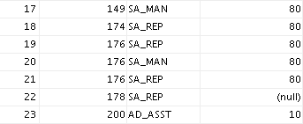
UNION ALL оператор | Пример
Отображение текущих и предыдущих отделов всех сотрудников.
SELECT employee_id, job_id, department_id
FROM employees
UNION ALL
SELECT employee_id, job_id, department_id
FROM job_history
ORDER BY employee_id;
…
…

Slide 57
Сопоставление операторов SELECT
Используя оператор UNION, отобразите идентификатор местоположения, название отдела и штат, в котором он находится.
SELECT location_id, department_name "Department",
Null "Warehouse location"
FROM departments
UNION
SELECT location_id, Null "Department",
state_province
FROM locations;

Slide 58
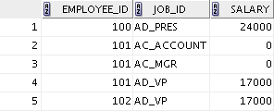

Сопоставление операторов SELECT
Используя оператор UNION, отобразите идентификатор сотрудника, идентификатор должности и заработную плату всех сотрудников.
SELECT employee_id, job_id,salary
FROM employees
UNION
SELECT employee_id, job_id,0
FROM job_history;
…

Slide 59
СМОТРИ В БУДУЩЕЕ. ИНВЕСТИРУЙ В ЗНАНИЯ.
Блок With()
Common Table Expressions (CTE).

Slide 60
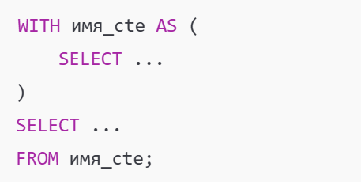
CTE (Common Table Expression) или блок WITH
CTE (Common Table Expression) — это временная именованная таблица, определяемая в начале SQL-запроса с помощью конструкции WITH. Она позволяет упростить сложные запросы, сделать код читаемым и повторно использовать подзапросы.
Когда используется:
Разделение запроса на логические шаги
Повторное использование подзапросов
Улучшение читаемости
Подготовка промежуточных данных для основного запроса

Slide 61
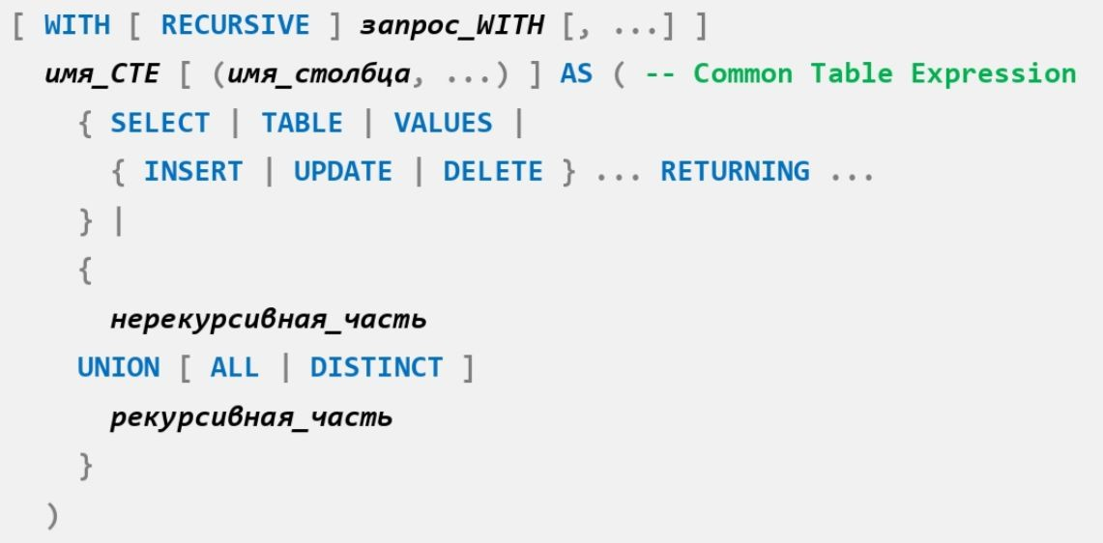
WITH (CTE)
https://www.postgresql.org/docs/current/queries-with.html

Slide 62
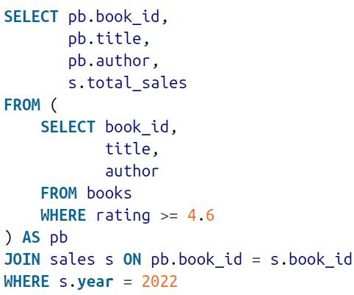
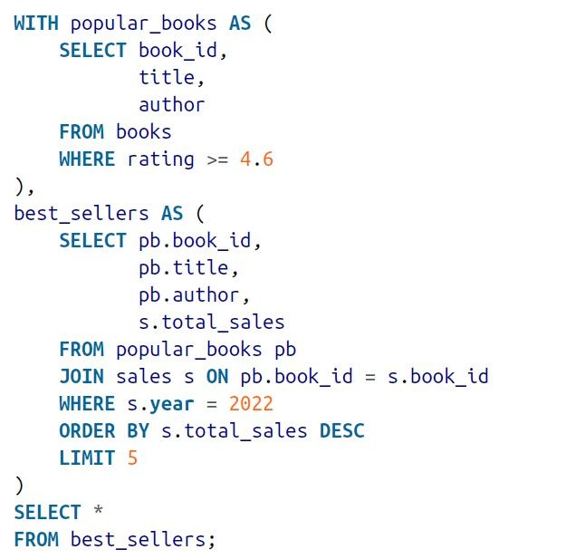
CTE
Без CTE
С CTE

Slide 63
WITH (CTE)
WITH f AS (
TABLE x -- это обращение к реальной таблице
)
, g AS (
TABLE f -- это уже обращение к сформированной CTE
)
TABLE g;

Slide 64
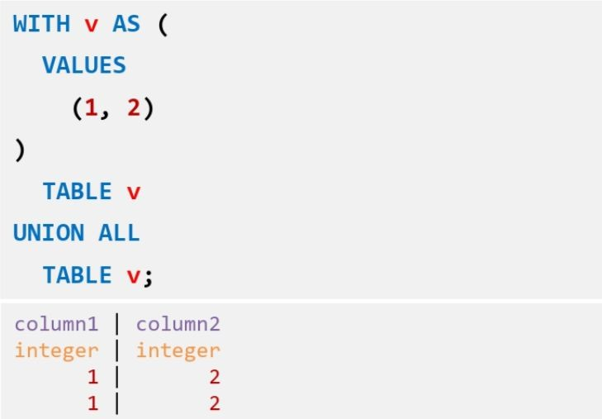
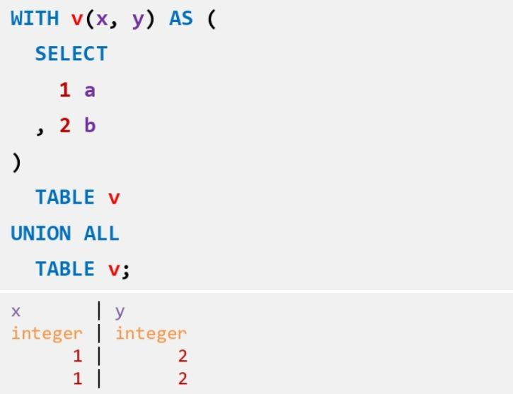
WITH (CTE)

Slide 65
WITH Выражение: Пример
Используя оператор WITH, напишите запрос для отображения названия отдела и общей суммы заработной платы для тех отделов, общая сумма заработной платы которых превышает среднюю заработную плату по всем отделам.

Slide 66
WITH Выражение: Пример
WITH dept_costs AS (
SELECT d.department_name, SUM(e.salary) AS dept_total
FROM employees e JOIN departments d
ON e.department_id = d.department_id
GROUP BY d.department_name),
avg_cost AS (
SELECT SUM(dept_total)/COUNT(*) AS dept_avg
FROM dept_costs)
SELECT *
FROM dept_costs
WHERE dept_total >
(SELECT dept_avg
FROM avg_cost)
ORDER BY department_name;

Slide 67
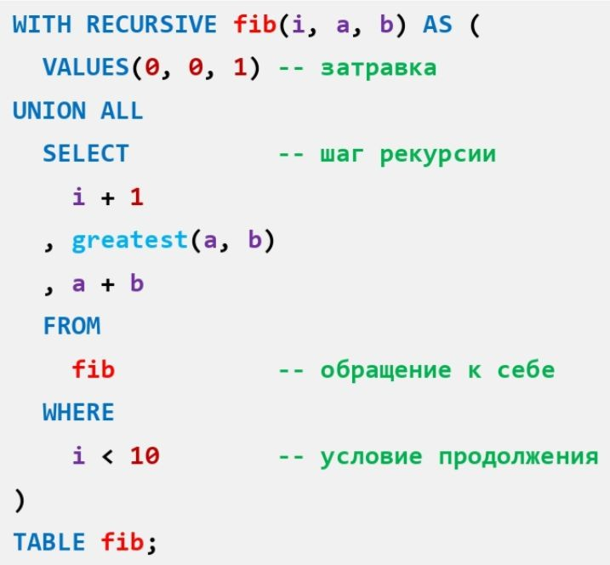
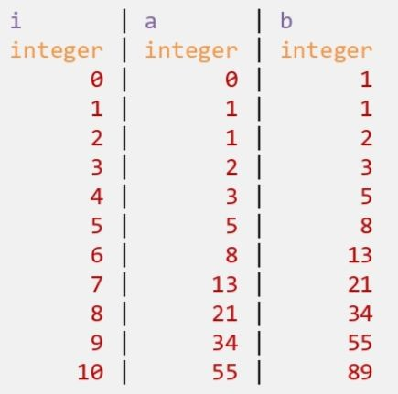
WITH RECURSIVE

Slide 68
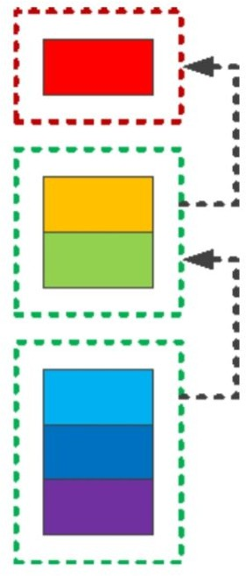
WITH RECURSIVE
На каждом следующем шаге рекурсии такой запрос получает "на вход" (под именем "своей" CTE) результат генерации записей предыдущего сегмента, пока этот результат непустой, или затравочную выборку - для первого шага
Важно понимать, что хоть какое-то условие (по наличию записей, их количеству, счетчику шагов или времени выполнения) должно ограничивать продолжение формирования выборки, иначе есть риск получить бесконечно выполняющийся запрос.

Slide 69
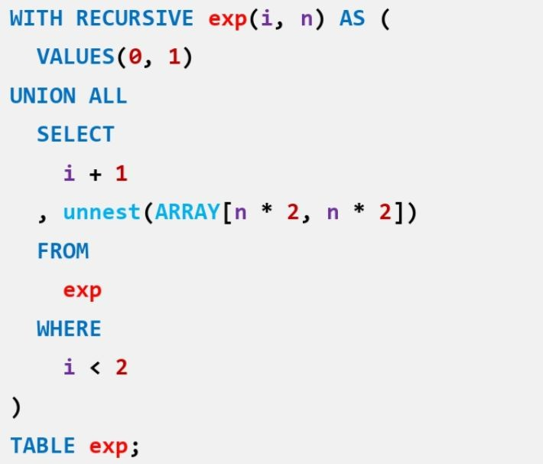
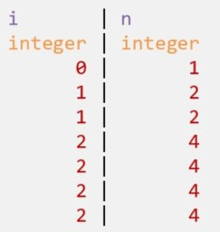
WITH RECURSIVE
https://www.db-fiddle.com/f/sEf371RH9xrLcR6e3 ntUDq/0

Slide 70
СМОТРИ В БУДУЩЕЕ. ИНВЕСТИРУЙ В ЗНАНИЯ.
Агрегатные (Аналитические) функции

Slide 71
Темы презентации
Group functions:
Types and syntax
Use AVG, SUM, MIN, MAX, COUNT
Use the DISTINCT keyword within group functions
NULL values in a group function
Grouping rows:
GROUP BY clause
HAVING clause
Nesting group functions

Slide 72
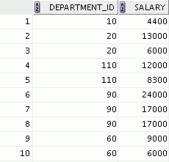


What Are Group Functions?
Group functions operate on sets of rows to give one result per group.
EMPLOYEES
Maximum salary in EMPLOYEES table
…

Slide 73
Types of Group Functions
AVG
COUNT
MAX
MIN
SUM
Group
functions

Slide 74
Агрегатные функции
Производят подсчет на основе нескольких показателей (все строки одного столбца) и возвращают атомарный результат (число).
Основные аналитические функции:
SUM: сумма значений столбца
COUNT: количество строк или ненулевых значений в столбце
AVG: среднее значение столбца
MAX: максимальное значение столбца

Slide 75
Group Functions: Syntax
SELECT group_function(column), ...
FROM table
[WHERE condition];

Slide 76
Агрегатные функции: пример
Подсчитать общую сумму покупок.
ID | Date | Sales_amount
1 | 19/05/2023 | 10.45
2 | 20/05/2023 | 250
3 | 21/05/2023 | 67.20
SELECT Sum(sales_amount) AS total_sales
FROM sales;

Slide 77
Применение AVG и SUM функций
Для числовых данных можно использовать функции AVG и SUM.
SELECT AVG(salary), MAX(salary),
MIN(salary), SUM(salary)
FROM employees
WHERE job_id LIKE '%REP%';

Slide 78

Применение MIN и MAX функций
Вы можете использовать MIN и MAX для числовых, символьных типов данных и так же для даты.
SELECT MIN(hire_date), MAX(hire_date)
FROM employees;

Slide 79


Функция COUNT
COUNT(*) возвращает количество строк в таблице:
COUNT(expr) возвращает количество строк с ненулевыми значениями для expr:
SELECT COUNT(*)
FROM employees
WHERE department_id = 50;
1
SELECT COUNT(commission_pct)
FROM employees
WHERE department_id = 50;
2

Slide 80

Применение оператора DISTINCT и COUNT
COUNT(DISTINCT expr) возвращает количество отдельных ненулевых значений expr.
Отобразите количество уникальных значений отделов в таблице EMPLOYEES:
SELECT COUNT(DISTINCT department_id)
FROM employees;

Slide 81


Функции группировки и нулевые значения
Групповые функции игнорируют нулевые значения в столбце:
Функция COALESCE заставляет групповые функции включать нулевые значения:
1
SELECT AVG(commission_pct)
FROM employees;
SELECT AVG(COALESCE(commission_pct, 0))
FROM employees;
2

Slide 82
СМОТРИ В БУДУЩЕЕ. ИНВЕСТИРУЙ В ЗНАНИЯ.
Группировка – GROUP BY

Slide 83
GROUP BY
Разбивает таблицу по строкам на несколько групп. Группы определяются значениями одного или нескольких столбцов. Аналитические функции считаются внутри каждой группы отдельно.

Slide 84
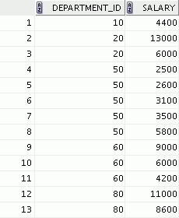
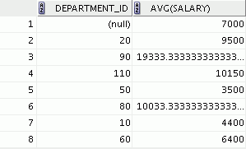

Создание группы данных
EMPLOYEES
Средняя зарплата в таблице
EMPLOYEES для каждого департамента
4400
9500
3500
6400
10033
…

Slide 85
Группировка данных: синтаксис оператора GROUP BY
Вы можете разделить строки в таблице на меньшие группы, используя оператор GROUP BY
SELECT column, group_function(column)
FROM table
[WHERE condition]
[GROUP BY group_by_expression]
[ORDER BY column];

Slide 86
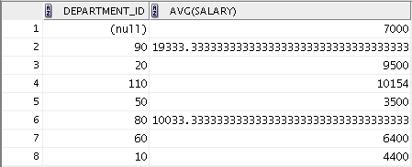
Применение выражения GROUP BY
Все столбцы в списке SELECT, которые не находятся в групповых функциях, должны быть в выражении GROUP BY.
SELECT department_id, AVG(salary)
FROM employees
GROUP BY department_id ;

Slide 87
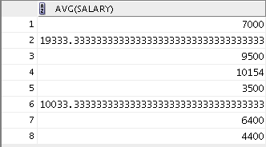
Применение выражения GROUP BY
Колонка внутри GROUP BY необязательно должна быть в выборке SELECT
SELECT AVG(salary)
FROM employees
GROUP BY department_id ;

Slide 88
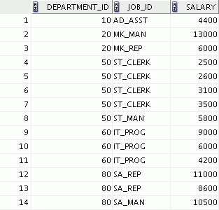
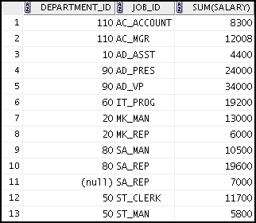

Группировка по более чем одной колонке
EMPLOYEES
Добавьте зарплаты в таблицу EMPLOYEES
для каждой должности, сгруппированные по отделам.
…

Slide 89

Применение GROUP BY выражения для нескольких колонок
SELECT department_id, job_id, SUM(salary)
FROM employees
WHERE department_id > 40
GROUP BY department_id, job_id
ORDER BY department_id;

Slide 90


Некорректные запросы на применение функций группировки
Любой столбец или выражение в списке SELECT, не являющееся агрегатной функцией, должно быть в GROUP BY:
SELECT department_id, COUNT(last_name)
FROM employees;
Для подсчета фамилий для каждого department_id необходимо добавить выражение GROUP BY.
SELECT department_id, job_id, COUNT(last_name)
FROM employees
GROUP BY department_id;
Либо добавьте job_id в GROUP BY, либо удалите столбец job_id из списка SELECT.

Slide 91

Некорректные запросы на применение функций группировки
Вы не можете использовать предложение WHERE для ограничения групп.
Для ограничения групп используется предложение HAVING.
Вы не можете использовать групповые функции в предложении WHERE.
SELECT department_id, AVG(salary)
FROM employees
WHERE AVG(salary) > 8000
GROUP BY department_id;
Невозможно использовать предложение WHERE для ограничения групп.

Slide 92
GROUP BY: пример 1
Подсчитать общую сумму покупок по каждой категории товаров.
ID | Product_category | Sales_amount
1 | Food | 10.45
2 | Beverages | 250
3 | Food | 67.20
SELECT product_category,
Sum(sales_amount) AS total_sales
FROM GROUP
sales
BY product_category;

Slide 93
GROUP BY: пример 1
Подсчитать общую сумму покупок по каждой категории товаров.
ID | Product_category | Sales_amount
1 | Food | 10.45
2 | Beverages | 250
3 | Food | 67.20
SELECT product_category,
Sum(sales_amount) AS total_sales
FROM GROUP
sales
BY product_category;
Product_category | total_sales
Food | 77.65
Beverages | 250

Slide 94

GROUP BY: пример 2
Какой результат выдаст запрос?
SELECT client,
date,
Sum(sales_amount)
ID | client | sales_amount | date
1 | Петр | 102 | 2012-10-23
2 | Василий | 47 | 2012-10-27
3 | Мария | 18 | 2012-11-05
4 | Мария | 20 | 2012-11-14
5 | Петр | 160 | 2012-12-03
FROM GROUP
sales
BY client;

Slide 95
GROUP BY: пример 3
Как будет выглядеть следующий запрос?
Подсчитать количество покупок по каждому клиенту, который совершил как минимум 2 покупки.
ID | client | sales_amount | date
1 | Петр | 102 | 2012-10-23
2 | Василий | 47 | 2012-10-27
3 | Мария | 18 | 2012-11-05
4 | Мария | 20 | 2012-11-14
5 | Петр | 160 | 2012-12-03
https://www.db-fiddle.com/f/kVSgXux6384wV7LU ZJwnQn/9

Slide 96

Ограничение результатов группировки
EMPLOYEES
Максимальная зарплата на отдел, когда она больше $10,000
…

Slide 97
Ограничение результатов группы с помощью предложения HAVING
При использовании выражения HAVING - сервер Базы Данных ограничивает группы следующим образом:
Строки сгруппированы.
Применяется функция группировки.
Отображаются группы, соответствующие предложению HAVING.
SELECT column, group_function
FROM table
[WHERE condition]
[GROUP BY group_by_expression]
[HAVING group_condition]
[ORDER BY column];

Slide 98

Применение выражения HAVING
SELECT department_id, MAX(salary)
FROM employees
GROUP BY department_id
HAVING MAX(salary)>10000 ;

Slide 99

Применение выражения HAVING
SELECT job_id, SUM(salary) PAYROLL
FROM employees
WHERE job_id NOT LIKE '%REP%'
GROUP BY job_id
HAVING SUM(salary) > 13000
ORDER BY SUM(salary);

Slide 100

GROUP BY + HAVING
Как будет выглядеть следующий запрос?
Подсчитать количество покупок по каждому клиенту, который совершил как минимум 2 покупки.
ID | client | sales_amount | date
1 | Петр | 102 | 2012-10-23
2 | Василий | 47 | 2012-10-27
3 | Мария | 18 | 2012-11-05
4 | Мария | 20 | 2012-11-14
5 | Петр | 160 | 2012-12-03
SELECT client, Count(*) AS order_count
FROM GROUP
sales
BY client
HAVING order_count >= 2;

Slide 101

GROUP BY + HAVING
HAVING фильтрует строки внутри каждой группы GROUP BY. Строки фильтруются в соответствии с условием к агрегированному значению (sum, count, avg)
Без HAVING нужно было бы написать несколько запросов.

Slide 102

Вложенные функции агрегации
Отобрази максимальную среднюю зарплату среди отделов:
SELECT MAX(AVG(salary))
FROM employees
GROUP BY department_id;

Slide 103
Вопрос
Выберите два корректных правила для выражения GROUP BY:
Вы не можете использовать псевдоним столбца в выражении GROUP BY.
Столбец GROUP BY должен быть в выражении SELECT.
Используя выражение WHERE, вы можете исключить строки перед разделением их на группы.
выражение GROUP BY группирует строки и обеспечивает порядок набора результатов.
Если вы включаете групповую функцию в выражение SELECT, вы должны применять выражение GROUP BY.

Slide 104


Функции агрегирования
Важно!
Функции агрегирования не работают со значениями NULL.
Раздел WHERE не допускает использования функций агрегирования.

Slide 105
Функции агрегирования
AVG(<поле>) | Среднее значение для указанного столбца или выражения
COUNT(<поле>) | Количество строк, исключая NULL-строки в указанном столбце
COUNT(*) | Общее количество строк, включая NULL-строки
MAX(<поле>) | Максимальное значение в указанном столбце
MIN(<поле>) | Минимальное значение в указанном столбце
SUM(<поле>) | Сумма всех значений в указанном столбце
STDEV(<поле>) | Статистическое стандартное отклонение для значений столбца
VAR(<поле>) | Несмещенная оценка дисперсии величин указанного столбца
https://www.db-fiddle.com/f/kVSgXux6384wV7LU ZJwnQn/10

